Slide 1
Главное управление МЧС России
по Воронежской области
Особенности
действий при получении сигнала оповещения
о возможной опасности
Управление гражданской обороны и защиты населения
2024 г.

Slide 2
ОСНОВНЫЕ ОПАСНОСТИ
случаи обстрелов с применением авиации, ракет дальнего действия
случаи применения беспилотных летательных аппаратов
Основными задачами деятельности педагогов и родителей
- формирование умений у руководителя, ребенка необходимых качеств для безопасного поведения во время воздушной опасности, нахождения опасных/взрывоопасных предметов;
- воспитание личностных качеств ребенка, способствующих предупреждению и преодолению опасных ситуаций;
- развитие у детей мотивации к безопасной деятельности, способности осуществлять само регуляцию, оценивать свою деятельность с точки зрения ее безопасности для себя и окружающих;
- формирование умения у детей старшего дошкольного возраста применять освоенные знания и способы деятельности для решения проблем в соответствии с особенностями ситуации.

Slide 4
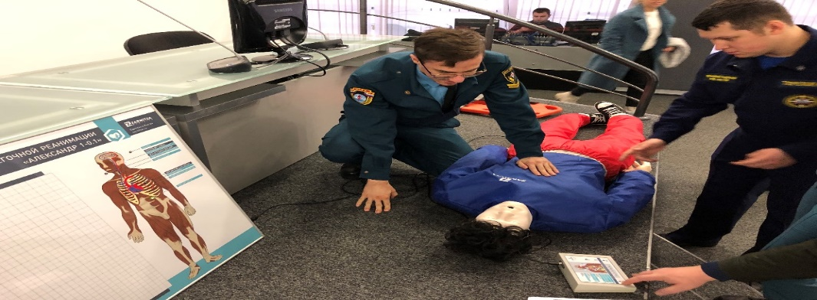
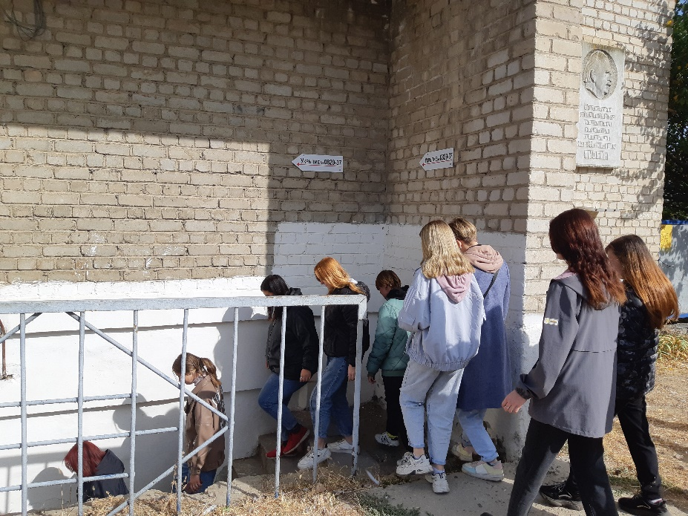
ПОДГОТОВКА НАСЕЛЕНИЯ
Подготовка населения в области гражданской обороны осуществляется в рамках единой системы подготовки населения в области гражданской обороны и защиты от чрезвычайных ситуаций природного и техногенного характера (ПП РФ от 02.11.2000 № 841).
Подготовка является обязательной и проводится в организациях, осуществляющих образовательную деятельность по основным общеобразовательным программам (кроме образовательных программ дошкольного образования), образовательным программам среднего профессионального образования и образовательным программам высшего образования, в учебно-методических центрах по ГО и ЧС субъектов Российской Федерации и в других организациях, осуществляющих образовательную деятельность по дополнительным профессиональным программам в области гражданской обороны, на курсах гражданской обороны муниципальных образований.

Slide 5
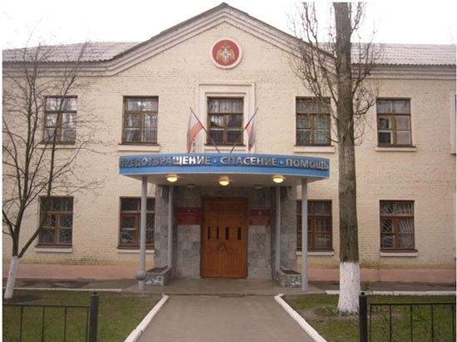
ОБУЧИТЬСЯ ВОЗМОЖНО
В соответствии с приказом МЧС России от 24.04.2020 № 262 (зарегистрирован в Минюсте РФ от 03.06.2020 рег. № 58566) преподаватели предмета «Основы безопасности жизнедеятельности» организаций, осуществляющих образовательную деятельность по основным общеобразовательным программам проходят обучение по дополнительным профессиональным программам в:
1.Учебно-методических центрах по гражданской обороне и чрезвычайным ситуациям субъектов РФ;
2.Курсах гражданской обороны муниципальных образований, имеющих лицензию на право осуществления образовательной деятельности;
3.Организациях, осуществляющих образовательную деятельность по дополнительным профессиональным программам в области гражданской обороны, находящиеся в ведении федеральных органов исполнительной власти.
Учебно-методический центр ГО и ЧС казенного учреждения Воронежской области «Гражданская оборона, защита населения и пожарная безопасность Воронежской области»
Адрес: 394055, г. Воронеж, ул. Ворошилова, 36
Адрес электронной почты: umcgochs@govvrn.ru
Дежурный: т. 8 (473) 263-16-02

Slide 6
СИГНАЛ ОПОВЕЩЕНИЯ
Сигнал оповещения является командой для проведения мероприятий по гражданской обороне и защиты населения от чрезвычайных ситуаций природного и техногенного характера органами управления и силами гражданской обороны и единой государственной системы предупреждения и ликвидации чрезвычайных ситуаций, а также для применения населением средств и способов защиты

Slide 10
СИГНАЛ ОПОВЕЩЕНИЯ «ВНИМАНИЕ ВСЕМ!»

Slide 11
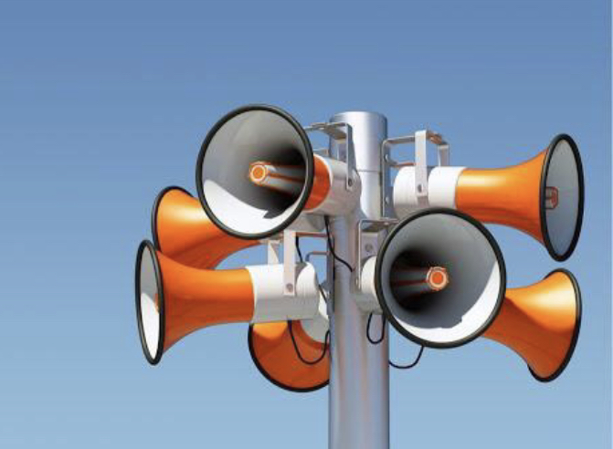
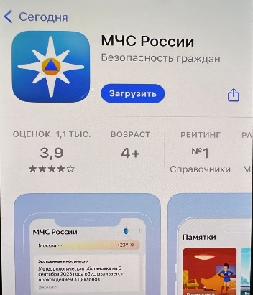
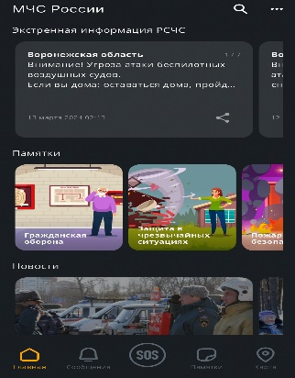
Решением заседания оперативного штаба Правительства Воронежской области
утвержден порядок действия населения при объявлении «ВОЗДУШНОЙ ТРЕВОГИ»
утвержден порядок действия населения при получении информации «ОБ ОПАСНОСТИ АТАКИ БЕСПИЛОТНЫХ ВОЗДУШНЫХ СУДОВ»
при этом сигнале осуществляется запуск системы оповещения населения с использованием электросирен и выносных акустических установок в режиме
«СИРЕНА ПРЕРЫВИСТО»
с задействованием информационных ресурсов, перехватом теле и радио вещания
при этом сигнале осуществляется информирование население с использованием информационных ресурсов, публикации в сетевых изданиях, телеграмм-каналах, получением push – уведомлений в приложении МЧС России,
смс – рассылки

Slide 12
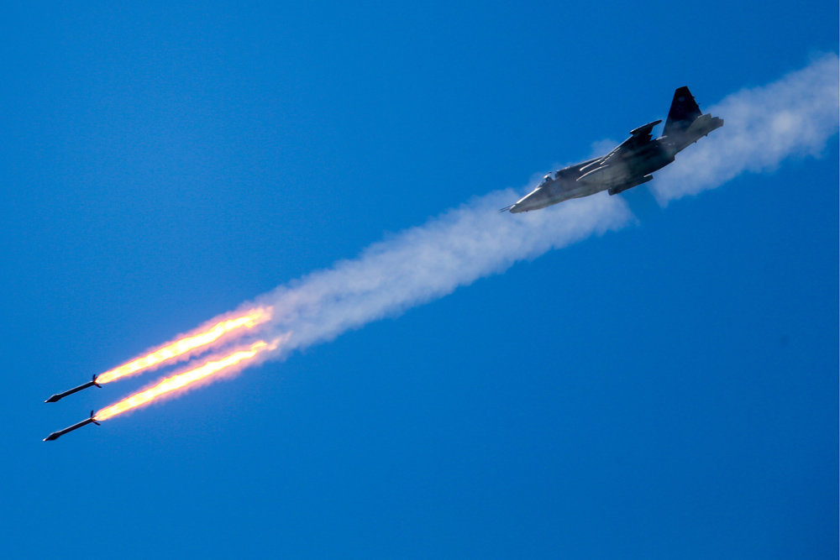
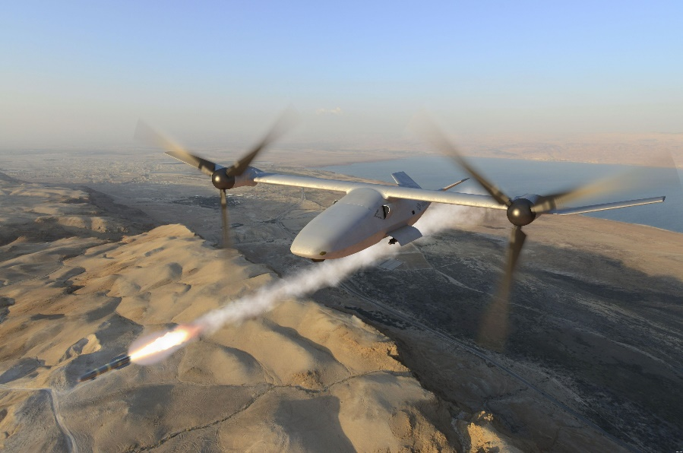
ДОВОДИМЫЙ СИГНАЛ ОПОВЕЩЕНИЯ «ВНИМАНИЕ ВСЕМ! ВОЗДУШНАЯ ТРЕВОГА»
«ВОЗДУШНАЯ ТРЕВОГА»
Это угроза
«АВИАЦИОННОЙ ИЛИ РАКЕТНОЙ ОПАСНОСТИ»
ДОВОДИМЫЙ СИГНАЛ ОПОВЕЩЕНИЯ «ОПАСНОСТЬ АТАКИ БЕСПИЛОТНЫХ ВОЗДУШНЫХ СУДОВ»
Угроза «ОПАСНОСТЬ АТАКИ БЕСПИЛОТНЫХ ВОЗДУШНЫХ СУДОВ»

Slide 14
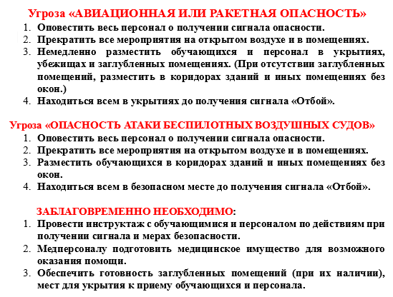
Руководителю
Ребенку
ПРЕДЛАГАЕМЫЙ ТИПОВОЙ ПОРЯДОК ОБЩИХ ДЕЙСТВИЙ РУКОВОДИТЕЛЯ (ВОСПИТАТЕЛЯ), РЕБЕНКА

Slide 15
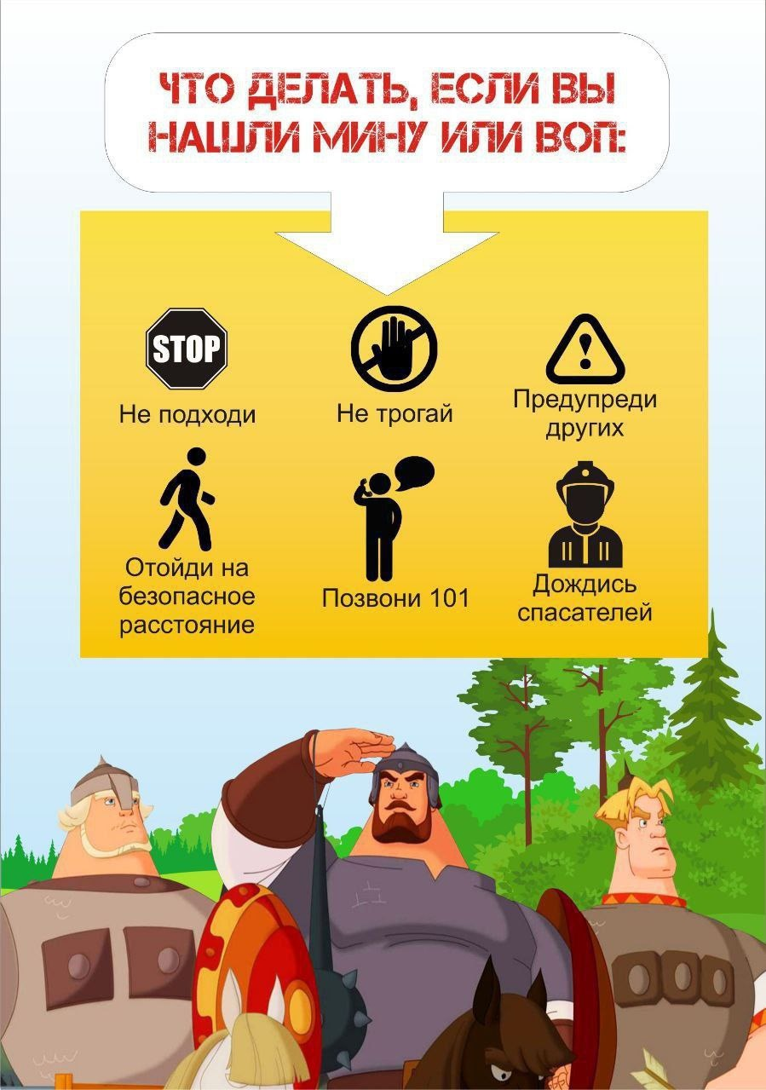
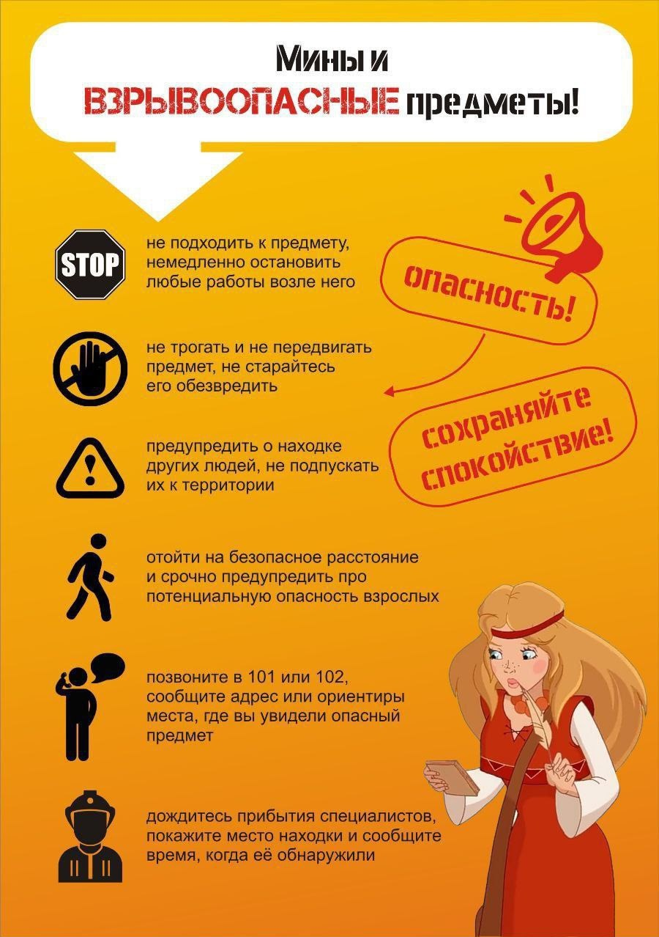
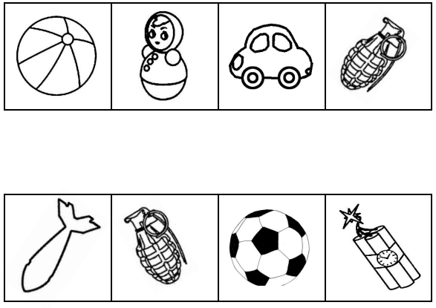
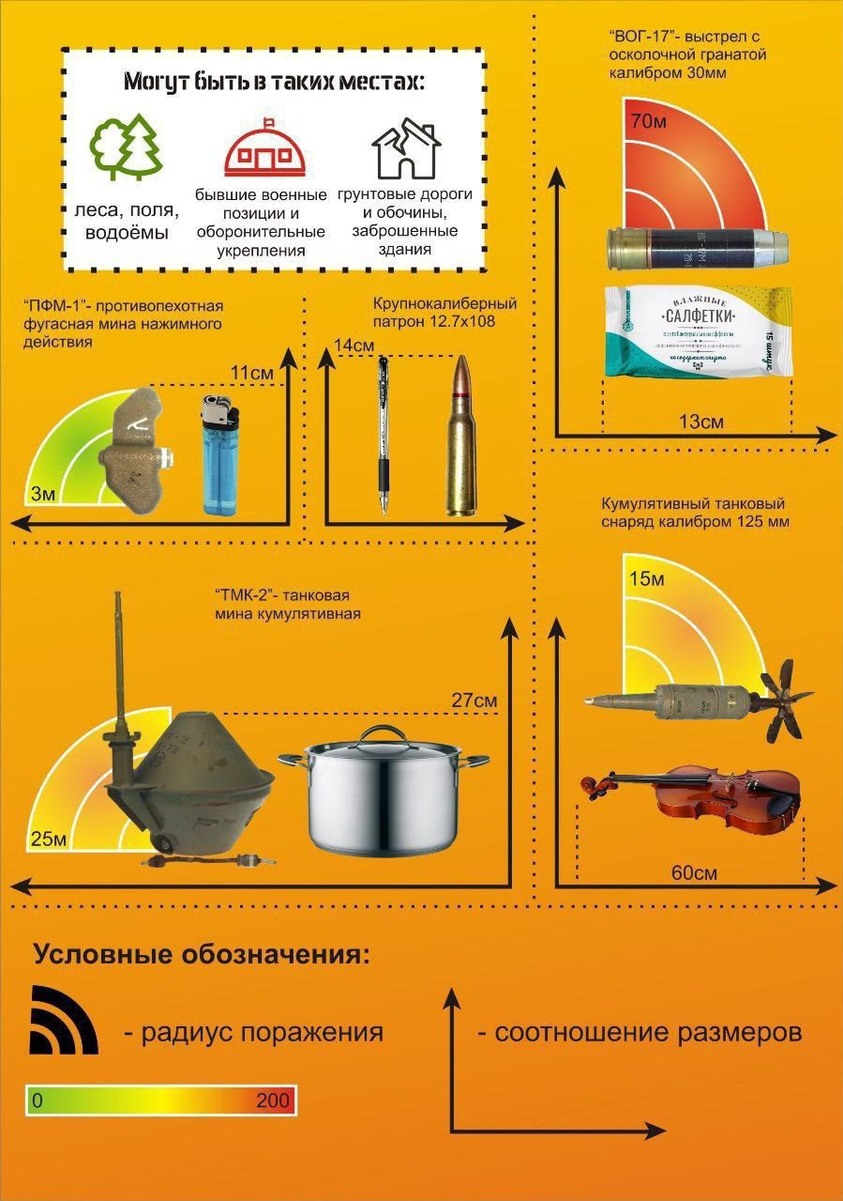
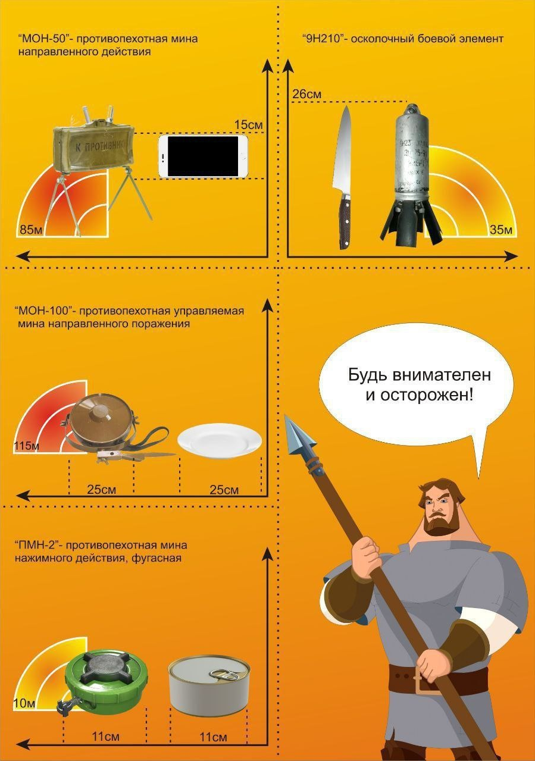
ПРЕДЛАГАЕМЫЙ ТИПОВОЙ ПОРЯДОК ДЕЙСТВИЯ РУКОВОДИТЕЛЯ (ВОСПИТАТЕЛЯ) В СЛУЧАЕ ОБНАРУЖЕНИЯ ВЗРЫВООПАСНОГО ПРЕДМЕТА (ВОП)
Примите меры к недопущению детей на место происшествия (обнаружения) ВОП
Не разрешайте несанкционированную фото и видеосъемку
Осуществляют визуальное наблюдение за прилегающей территорией, в т.ч. в целях выявления посторонних лиц и предметов
После вызова ждите приезда дежурных служб

Slide 16
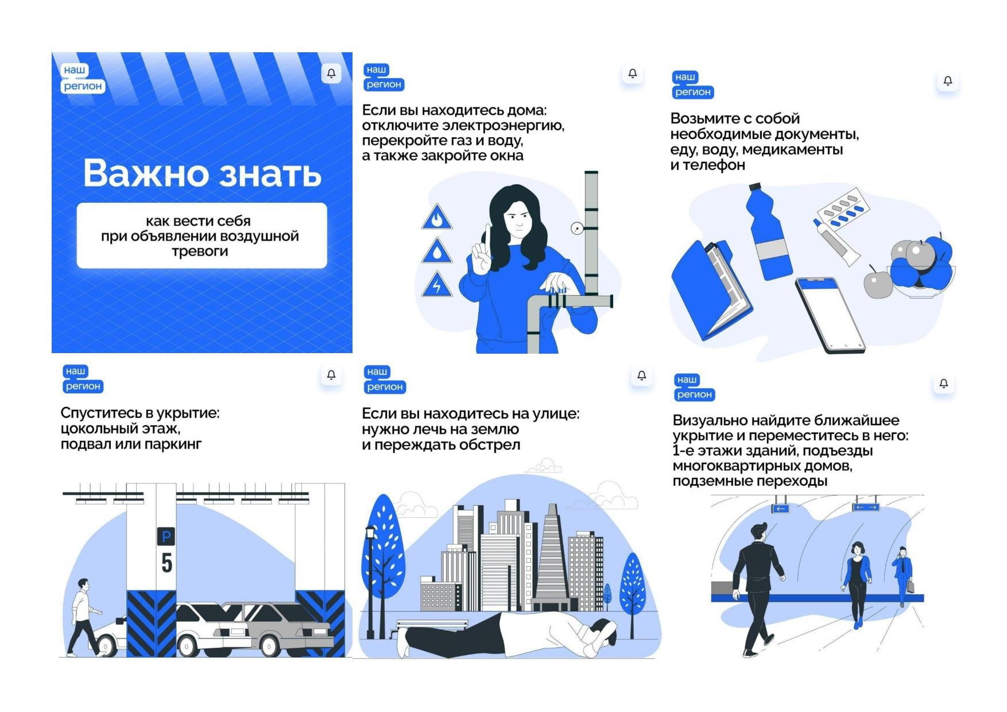

Slide 19
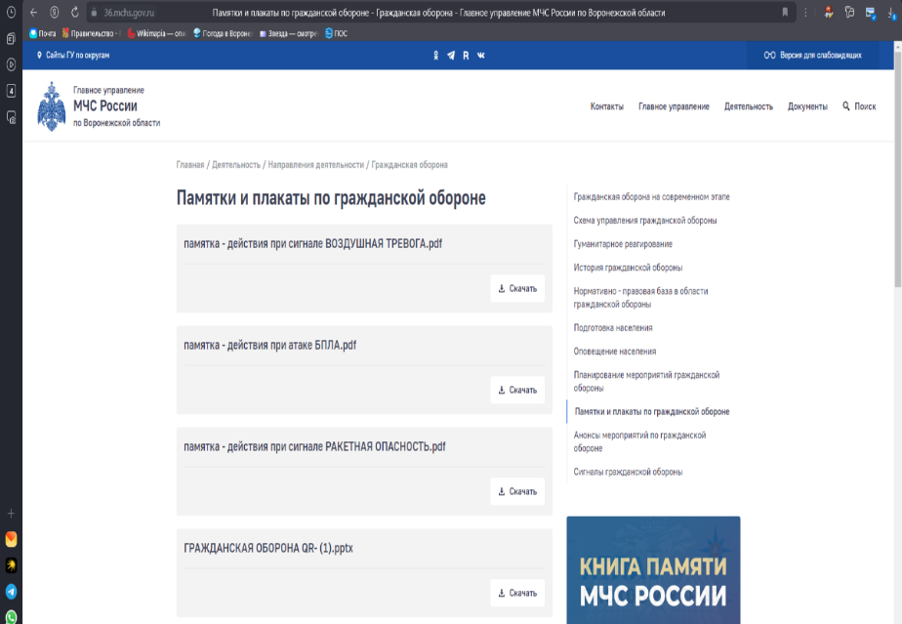
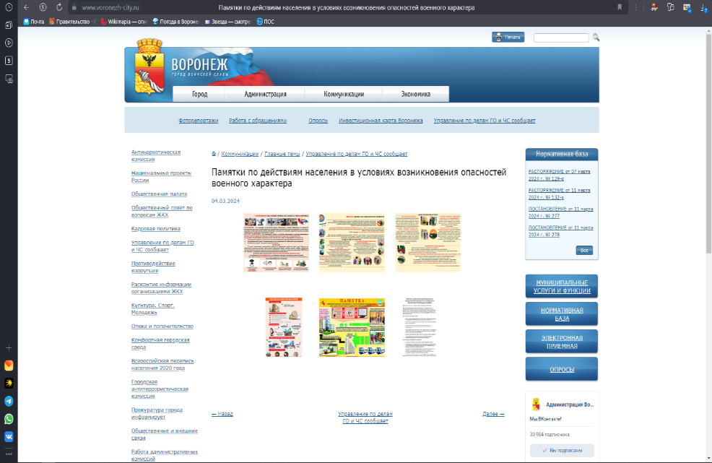
ДОПОЛНИТЕЛЬНАЯ ИНФОРМАЦИЯ
Информация, по порядку действий граждан по сигналу оповещения, памятки по гражданской обороне, размещена на интернет-ресурсах:
официального сайта Главного управления МЧС России по Воронежской области
(раздел Главная/Деятельность/Направления деятельности/ Гражданская оборона/Памятки и плакаты по гражданской обороне);
официального сайта администрации городского округа город Воронеж (раздел «МКУ Управление по делам ГО и ЧС» / памятки);
Мобильное приложение «МЧС России».

Slide 20
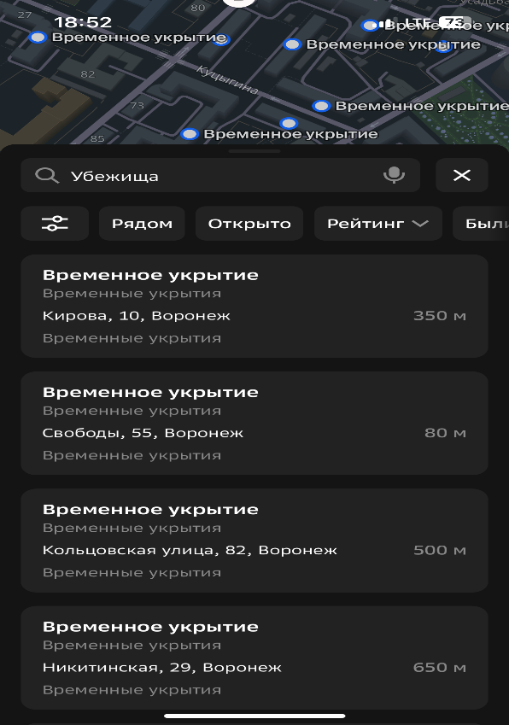
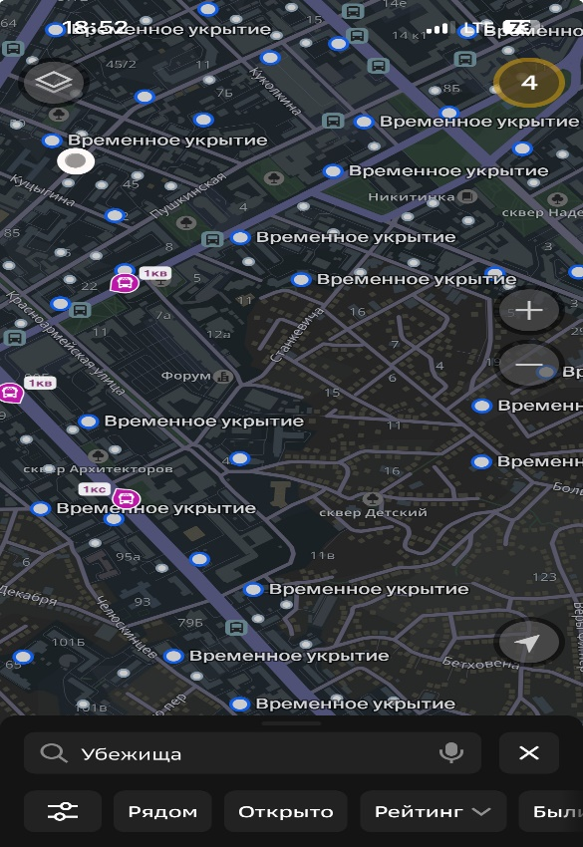
ДОПОЛНИТЕЛЬНАЯ ИНФОРМАЦИЯ
В городском округе город Воронеж информацию о ближайшем укрытии можно получить на сайте https://2gis.ru/voronezh а также по мобильному приложению «2ГИС» (поиск - временное укрытие).

Slide 21
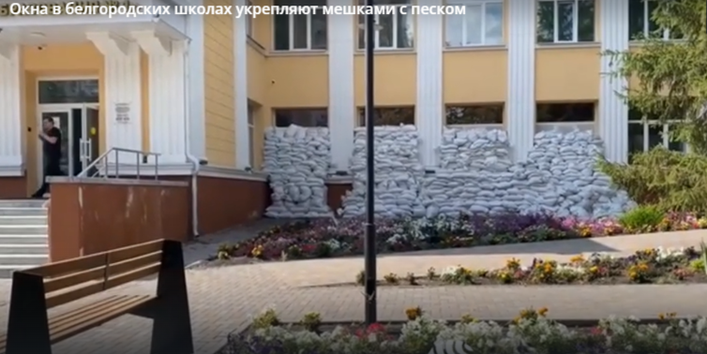
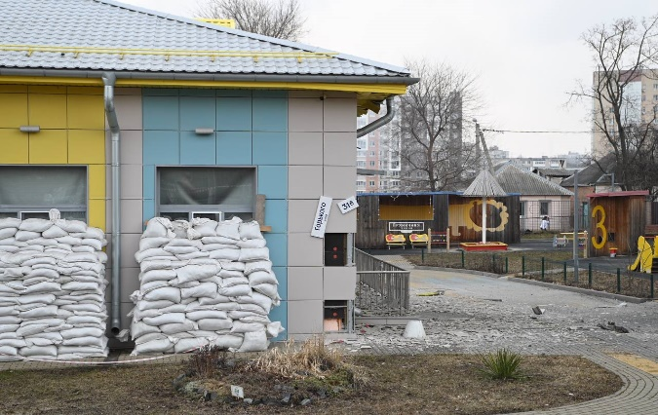
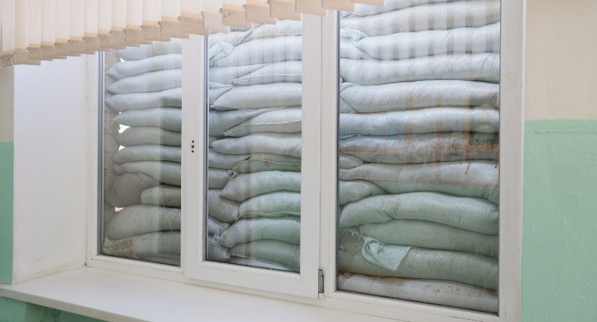
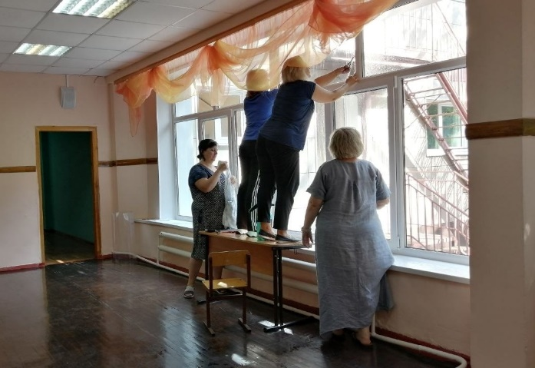
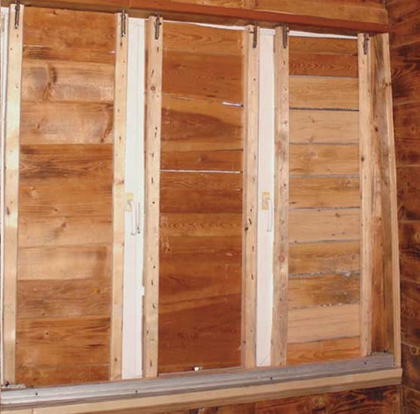
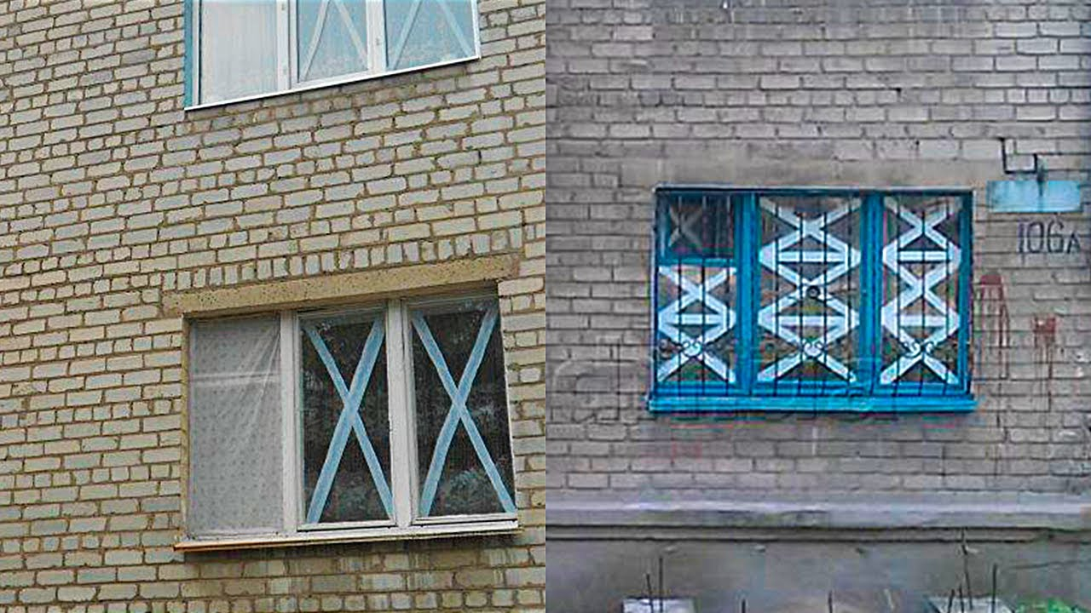
ДОПОЛНИТЕЛЬНАЯ ИНФОРМАЦИЯ
Способы укрепления окон и первых этажей зданий (мешками с песком, бронепленкой)

Slide 22
Благодарю за внимание!

